Slide 1
Lezione 3
Cinematica del punto II
Fisica Generale I
Fabio Garufi

Slide 2
Moto su piano inclinato
x’
y
x
y
x
g
gcosα
α
α
y’
-gsinα

Slide 3
Cinematica del moto su piano inclinato
x
y
x’
α
α
g
gsinθ
-gsinα
gcosα
-gcosθ
y’
θ

Slide 4
Discesa su piano inclinato
x
0
gsinθ
h
d
θ
y

Slide 5
Salita su piano inclinato
0
v₀
h
d
θ
y

Slide 6
Velocità massima se (non) si vuole che corpo vada oltre sommità
0
v₀
h
d
θ
y

Slide 7

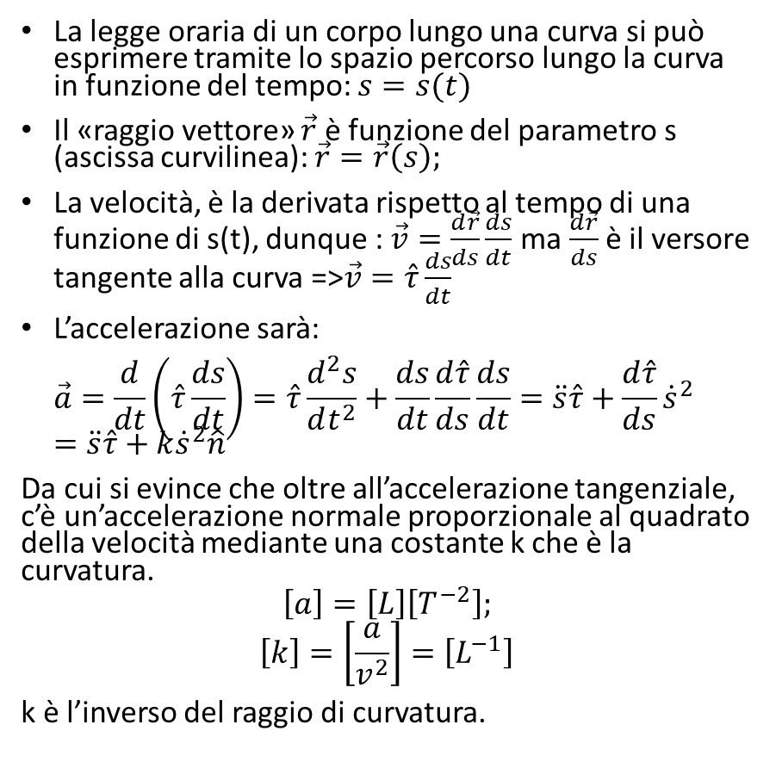


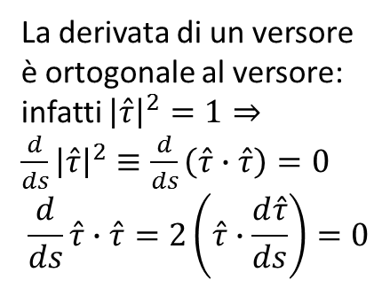
Digressione sull’accelerazione
z
La legge oraria di un corpo lungo una curva si può esprimere tramite lo spazio percorso lungo la curva in funzione del tempo: $s=s(t)$
Il «raggio vettore» $\vec{r}$ è funzione del parametro s (ascissa curvilinea): $\vec{r}=\vec{r}\left(s\right);$
La velocità, è la derivata rispetto al tempo di una funzione di s(t), dunque : $\vec{v}=\frac{d\vec{r}}{ds}\frac{ds}{dt}$ ma $\frac{d\vec{r}}{ds}$ è il versore tangente alla curva =>$\vec{v}=\hat{τ}\frac{ds}{dt}$
L’accelerazione sarà:
$\vec{a}=\frac{d}{dt}\left(\hat{τ}\frac{ds}{dt}\right)=\hat{τ}\frac{d^{2}s}{dt^{2}}+\frac{ds}{dt}\frac{d\hat{τ}}{ds}\frac{ds}{dt}=\ddot{s}\hat{τ}+\frac{d\hat{τ}}{ds}{\dot{s}}^{2}=\ddot{s}\hat{τ}+{k\dot{s}}^{2}\hat{n}$
Da cui si evince che oltre all’accelerazione tangenziale, c’è un’accelerazione normale proporzionale al quadrato della velocità mediante una costante k che è la curvatura.
$$\left[a\right]=\left[L\right]\left[T^{−2}\right];$$
$$\left[k\right]=\left[\frac{a}{v^{2}}\right]=\left[L^{−1}\right]$$
k è l’inverso del raggio di curvatura.
s
$$\vec{r_{1}}$$
$$\hat{n}$$
$$\hat{τ}$$
y
La derivata di un versore è ortogonale al versore: infatti ${\left|\hat{τ}\right|}^{2}=1⇒\frac{d}{ds}{\left|\hat{τ}\right|}^{2}≡\frac{d}{ds}\left(\hat{τ}∙\hat{τ}\right)=0$
$$\frac{d}{ds}\hat{τ}∙\hat{τ}=2\left(\hat{τ}∙\frac{d\hat{τ}}{ds}\right)=0$$
x

Slide 8

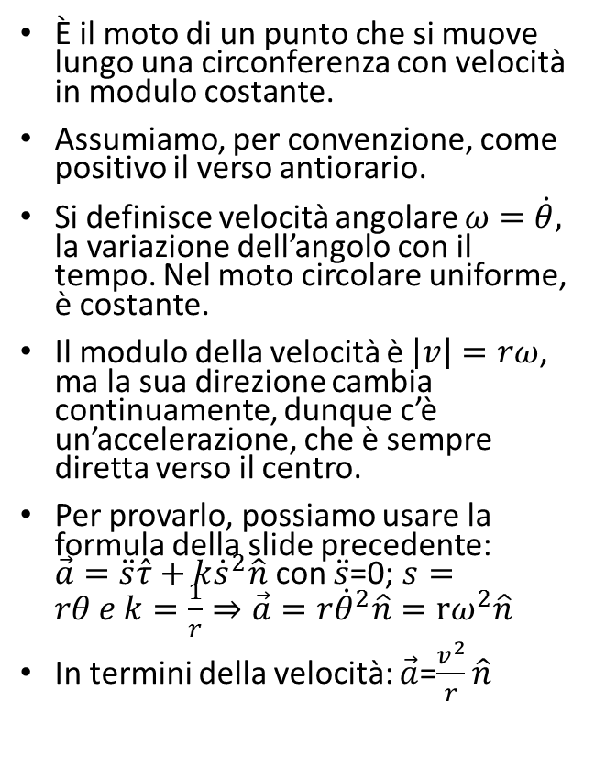
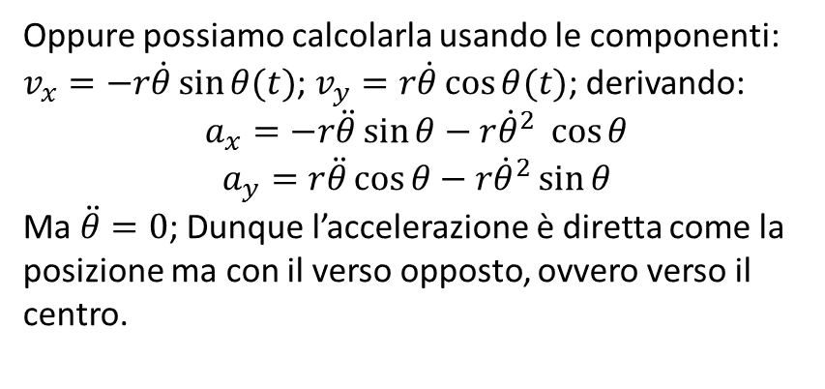


Moto circolare uniforme
y
$\vec{v}$’
È il moto di un punto che si muove lungo una circonferenza con velocità in modulo costante.
Assumiamo, per convenzione, come positivo il verso antiorario.
Si definisce velocità angolare $ω=\dot{θ},$ la variazione dell’angolo con il tempo. Nel moto circolare uniforme, è costante.
Il modulo della velocità è $\left|v\right|=rω$, ma la sua direzione cambia continuamente, dunque c’è un’accelerazione, che è sempre diretta verso il centro.
Per provarlo, possiamo usare la formula della slide precedente:
$\vec{a}=\ddot{s}\hat{τ}+{k\dot{s}}^{2}\hat{n}$ con $\ddot{s}$=0; $s=rθ e k=\frac{1}{r}⇒{\vec{a}=r\dot{θ}}^{2}\hat{n}=rω^{2}\hat{n}$
In termini della velocità: $\vec{a}$=$\frac{v^{2}}{r}\hat{n}$
$$\vec{v}$$
r
$$θ$$
x
Oppure possiamo calcolarla usando le componenti: $v_{x}=−r\dot{θ}\sin{θ(t)}$; $v_{y}=r\dot{θ}\cos{θ(t)}$; derivando:
$$a_{x}=−r\ddot{θ}\sin{θ}−r{\dot{θ}}^{2} \cos{θ}$$
$$a_{y}=r\ddot{θ}\cos{θ}−r{\dot{θ}}^{2}\sin{θ}$$
Ma $\ddot{θ}=0$; Dunque l’accelerazione è diretta come la posizione ma con il verso opposto, ovvero verso il centro.

Slide 9
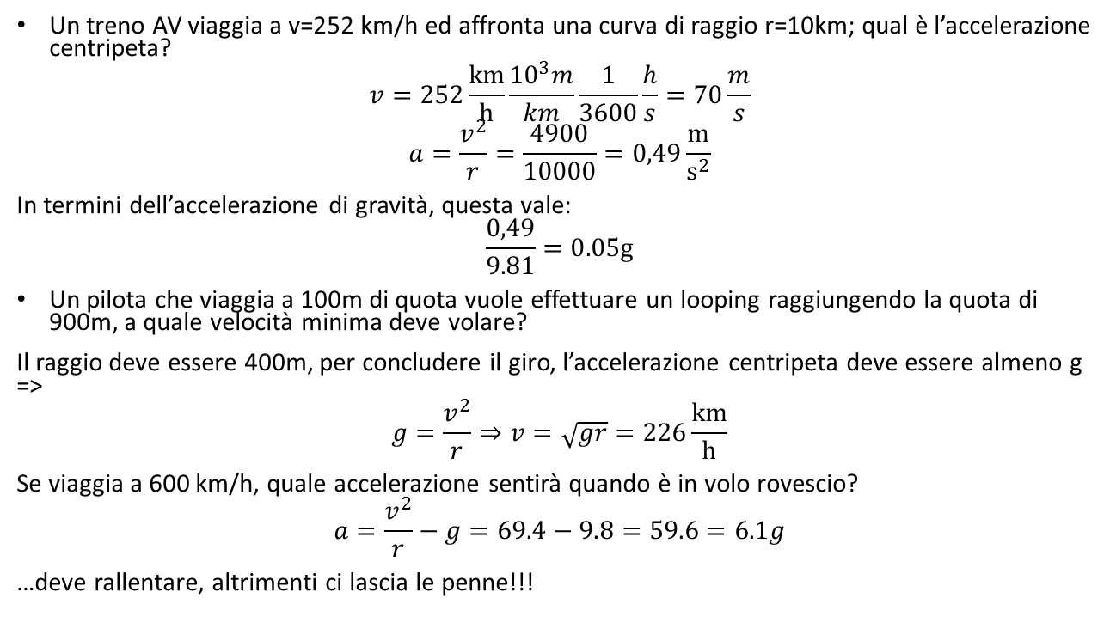
Esercizi
Un treno AV viaggia a v=252 km/h ed affronta una curva di raggio r=10km; qual è l’accelerazione centripeta?
$$v=252\frac{km}{h}\frac{{10}^{3}m}{km}\frac{1}{3600}\frac{h}{s}=70\frac{m}{s}$$
$$a=\frac{v^{2}}{r}=\frac{4900}{10000}=0,49\frac{m}{s^{2}}$$
In termini dell’accelerazione di gravità, questa vale:
$$\frac{0,49}{9.81}=0.05g$$
Un pilota che viaggia a 100m di quota vuole effettuare un looping raggiungendo la quota di 900m, a quale velocità minima deve volare?
Il raggio deve essere 400m, per concludere il giro, l’accelerazione centripeta deve essere almeno g =>
$$g=\frac{v^{2}}{r}⇒v=\sqrt{gr}=226\frac{km}{h}$$
Se viaggia a 600 km/h, quale accelerazione sentirà quando è in volo rovescio?
$$a=\frac{v^{2}}{r}−g=69.4−9.8=59.6=6.1g$$
…deve rallentare, altrimenti ci lascia le penne!!!

Slide 10
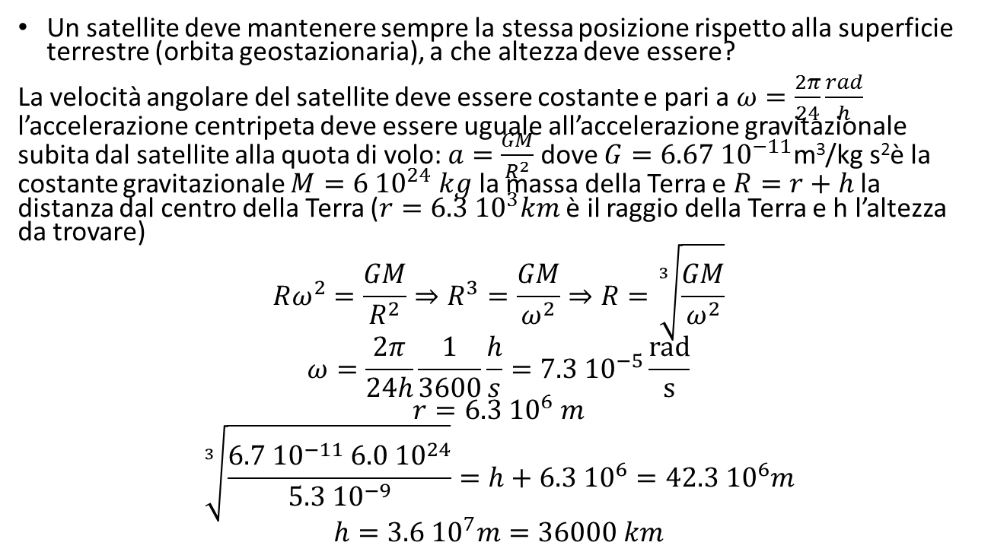
Esercizi
Un satellite deve mantenere sempre la stessa posizione rispetto alla superficie terrestre (orbita geostazionaria), a che altezza deve essere?
La velocità angolare del satellite deve essere costante e pari a $ω=\frac{2π}{24}\frac{rad}{h}$ l’accelerazione centripeta deve essere uguale all’accelerazione gravitazionale subita dal satellite alla quota di volo: $a=\frac{GM}{R^{2}}$ dove $G=6.67 {10}^{−11}\text{m}\text{3}\text{/}\text{kg} \text{s}\text{2}$è la costante gravitazionale $M=6 {10}^{24} kg$ la massa della Terra e $R=r+h$ la distanza dal centro della Terra ($r=6.3 {10}^{3}km$ è il raggio della Terra e h l’altezza da trovare)
$$Rω^{2}=\frac{GM}{R^{2}}⇒R^{3}=\frac{GM}{ω^{2}}⇒R=\sqrt[3]{\frac{GM}{ω^{2}}}$$
$$ω=\frac{2π}{24h}\frac{1}{3600}\frac{h}{s}=7.3 {10}^{−5}\frac{rad}{s}$$
$$r=6.3 {10}^{6} m$$
$$\sqrt[3]{\frac{6.7 {10}^{−11} 6.0 {10}^{24}}{5.3 {10}^{−9}}}=h+6.3 {10}^{6}=42.3 {10}^{6}m$$
$$h=3.6 {10}^{7}m=36000 km$$

Slide 11

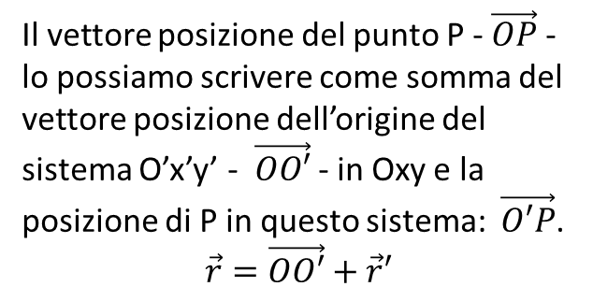

Moto relativo
y’
Da una macchina in corsa sull’autostrada, la macchina che ci precede appare ferma
Questo perché il nostro sistema di riferimento si muove alla stessa velocità dell’auto
Il sistema di riferimento, per i nostri scopi, è l’oggetto fisico su cui fissiamo il sistema di coordinate. Normalmente è il suolo, ma, come nell’esempio può essere anche un oggetto in movimento.
Per scrivere le coordinate di un punto in un sistema di riferimento in moto rispetto al nostro, dobbiamo considerare le coordinate dell’origine del SR mobile nel sistema fisso:
y
P
x’
$$\vec{r′}$$
$$\vec{r}$$
O’
O
x
Il vettore posizione del punto P - $\vec{OP}$- lo possiamo scrivere come somma del vettore posizione dell’origine del sistema O’x’y’ - $\vec{OO′}$ - in Oxy e la posizione di P in questo sistema: $\vec{O′P}$.
$$\vec{r}=\vec{OO′}+\vec{r}′$$

Slide 12
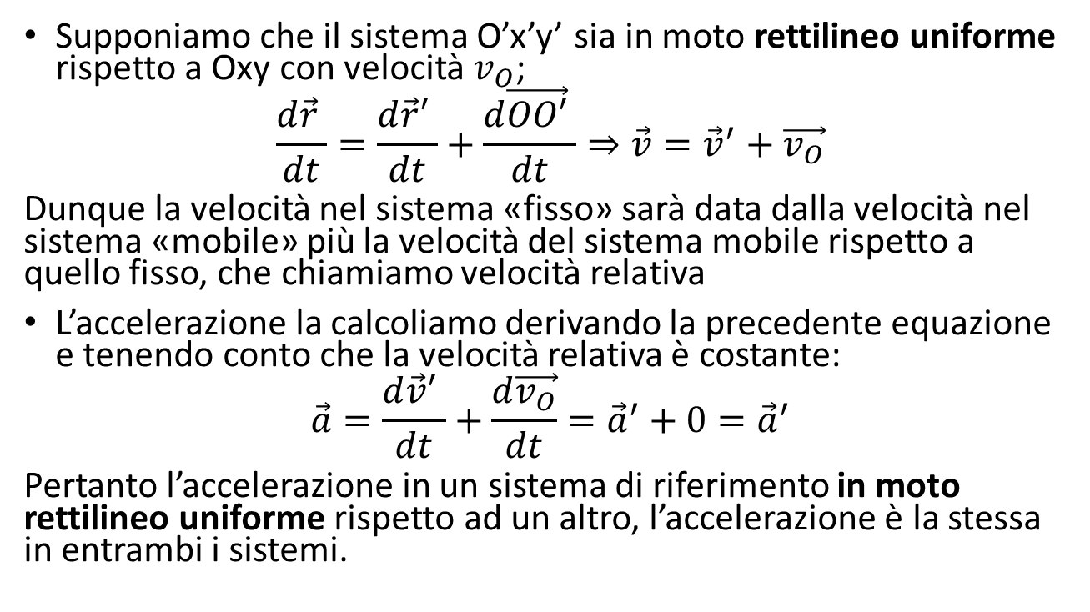
Moto relativo
Supponiamo che il sistema O’x’y’ sia in moto rettilineo uniforme rispetto a Oxy con velocità $v_{O}$;
$$\frac{d\vec{r} }{dt}=\frac{d\vec{r}′ }{dt}+\frac{d\vec{OO′} }{dt}⇒\vec{v}={\vec{v}}^{′}+\vec{v_{O}}$$
Dunque la velocità nel sistema «fisso» sarà data dalla velocità nel sistema «mobile» più la velocità del sistema mobile rispetto a quello fisso, che chiamiamo velocità relativa
L’accelerazione la calcoliamo derivando la precedente equazione e tenendo conto che la velocità relativa è costante:
$$\vec{a}=\frac{d\vec{v}′ }{dt}+\frac{d\vec{v_{O}}}{dt}={\vec{a}}^{′}+0={\vec{a}}^{′}$$
Pertanto l’accelerazione in un sistema di riferimento in moto rettilineo uniforme rispetto ad un altro, l’accelerazione è la stessa in entrambi i sistemi.

Slide 13
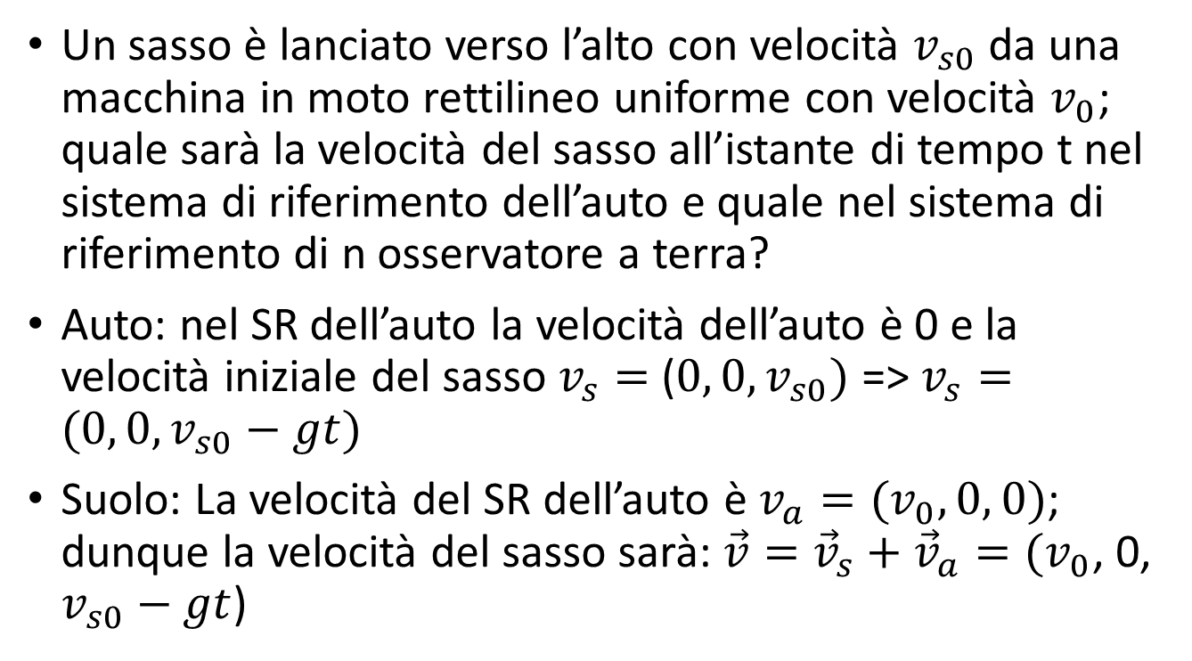
Esempio
Un sasso è lanciato verso l’alto con velocità $v_{s0}$ da una macchina in moto rettilineo uniforme con velocità $v_{0}$; quale sarà la velocità del sasso all’istante di tempo t nel sistema di riferimento dell’auto e quale nel sistema di riferimento di n osservatore a terra?
Auto: nel SR dell’auto la velocità dell’auto è 0 e la velocità iniziale del sasso $v_{s}=$($0, 0,v_{s0})$ => $v_{s}=(0, 0,v_{s0}−gt)$
Suolo: La velocità del SR dell’auto è $v_{a}=(v_{0}, 0, 0)$; dunque la velocità del sasso sarà: $\vec{v}={\vec{v}}_{s}+{\vec{v}}_{a}=(v_{0}$, 0, $v_{s0}−gt$)

Slide 14
Moto relativo II
Se un SR è in moto relativo non rettilineo uniforme, possiamo identificare due tipi di moto relativo:
  Traslazioni
  Rotazioni
Esiste un teorema di Eulero che dice che tutti i moti «rigidi» come quelli relativi dei SR, si possono scomporre in rotazioni e traslazioni
Un moto rigido è una traslazione, se ogni retta nei sistemi considerati conserva l’orientazione oltre che il modulo.
È una rotazione (nello spazio), invece, uno spostamento in cui almeno due punti (uno nel piano) rimangono fissi. Questi punti individuano l’asse della rotazione.

Slide 15
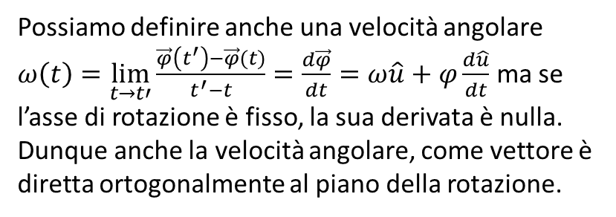
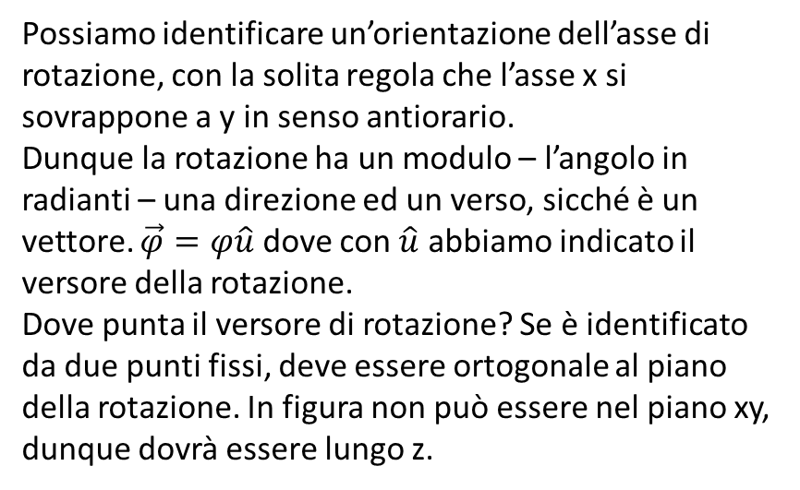
Possiamo identificare un’orientazione dell’asse di rotazione, con la solita regola che l’asse x si sovrappone a y in senso antiorario.
Dunque la rotazione ha un modulo – l’angolo in radianti – una direzione ed un verso, sicché è un vettore. $\vec{φ}=φ\hat{u}$ dove con $\hat{u}$ abbiamo indicato il versore della rotazione.
Dove punta il versore di rotazione? Se è identificato da due punti fissi, deve essere ortogonale al piano della rotazione. In figura non può essere nel piano xy, dunque dovrà essere lungo z.
z=z’
y’
ϕ
x’
x
y
Possiamo definire anche una velocità angolare
$ω\left(t\right)=\lim_{t→t′}{\frac{\vec{φ}\left(t^{′}\right)−\vec{φ}(t)}{t^{′}−t}=\frac{d\vec{φ}}{dt}}=ω\hat{u}+φ\frac{d\hat{u}}{dt}$ ma se l’asse di rotazione è fisso, la sua derivata è nulla. Dunque anche la velocità angolare, come vettore è diretta ortogonalmente al piano della rotazione.

Slide 16

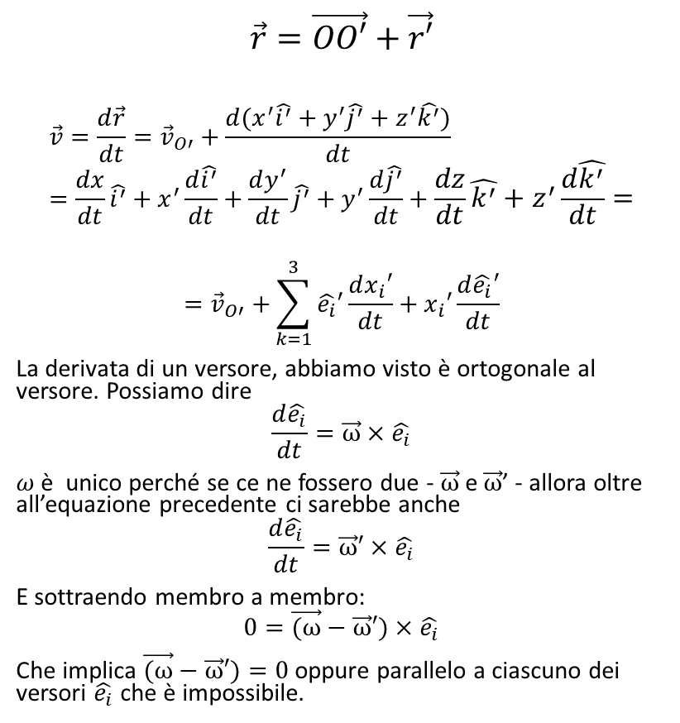

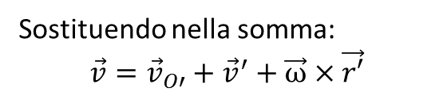
Rotazioni: velocità
y
$$\vec{r}=\vec{OO′}+\vec{r′}$$
$$\vec{v}=\frac{d\vec{r}}{dt}={\vec{v}}_{O′}+\frac{d(x^{′}\hat{i^{′}}+y^{′}\hat{j^{′}}+z^{′}\hat{k^{′}})}{dt}=\frac{dx}{dt}\hat{i^{′}}+x^{′}\frac{d\hat{i^{′}}}{dt}+\frac{dy^{′}}{dt}\hat{j^{′}}+y^{′}\frac{d\hat{j^{′}}}{dt}+\frac{dz}{dt}\hat{k^{′}}+z^{′}\frac{d\hat{k^{′}}}{dt}=$$
$${=\vec{v}}_{O′}+\sum_{k=1}^{3}{\hat{e_{i}}′\frac{dx_{i}′}{dt}+x_{i}′\frac{d\hat{e_{i}}′}{dt}}$$
La derivata di un versore, abbiamo visto è ortogonale al versore. Possiamo dire
$$\frac{d\hat{e_{i}}}{dt}=\vec{ω}×\hat{e_{i}}$$
$ω$ è unico perché se ce ne fossero due - $\vec{ω}$e $\vec{ω}$’ - allora oltre all’equazione precedente ci sarebbe anche
$$\frac{d\hat{e_{i}}}{dt}=\vec{ω}′×\hat{e_{i}}$$
E sottraendo membro a membro:
$$0=\vec{(ω}−\vec{ω}′)×\hat{e_{i}}$$
Che implica $\vec{(ω}−\vec{ω}′)=0$ oppure parallelo a ciascuno dei versori $\hat{e_{i}}$ che è impossibile.
y’
P
x’
$$\vec{r}$$
$$\vec{r′}$$
O’
O
x
Sostituendo nella somma:
$$\vec{v}={\vec{v}}_{O′}+{\vec{v}}^{′}+\vec{ω}×\vec{r′}$$

Slide 17
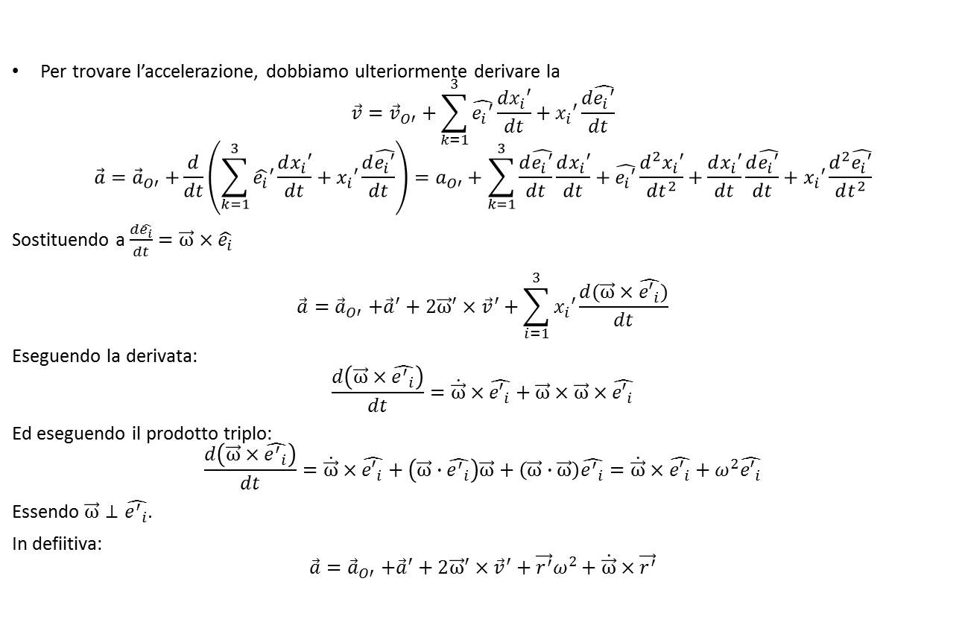
Rotazioni: accelerazione
Per trovare l’accelerazione, dobbiamo ulteriormente derivare la
$$\vec{v}{=\vec{v}}_{O′}+\sum_{k=1}^{3}{\hat{e_{i}′}\frac{dx_{i}′}{dt}+x_{i}′\frac{d\hat{e_{i}′}}{dt}}$$
$$\vec{a}{=\vec{a}}_{O′}+\frac{d}{dt}\left(\sum_{k=1}^{3}{\hat{e_{i}}′\frac{dx_{i}′}{dt}+x_{i}′\frac{d\hat{e_{i}′}}{dt}}\right)=a_{O′}+\sum_{k=1}^{3}{\frac{d\hat{e_{i}′}}{dt}\frac{dx_{i}′}{dt}+\hat{e_{i}′}\frac{d^{2}x_{i}′}{dt^{2}}+\frac{dx_{i}′}{dt}\frac{d\hat{e_{i}′}}{dt}}+x_{i}′\frac{d^{2}\hat{e_{i}′}}{dt^{2}}$$
Sostituendo a $\frac{d\hat{e_{i}}}{dt}=\vec{ω}×\hat{e_{i}}$
$$\vec{a}{=\vec{a}}_{O′}+{\vec{a}}^{′}+2{\vec{ω}}^{′}×{\vec{v}}^{′}+\sum_{i=1}^{3}{x_{i}′\frac{d(\vec{ω}×\hat{{e′}_{i}})}{dt}}$$
Eseguendo la derivata:
$$\frac{d\left(\vec{ω}×\hat{{e^{′}}_{i}}\right)}{dt}=\dot{\vec{ω}}×\hat{{e′}_{i}}+\vec{ω}×\vec{ω}×\hat{{e′}_{i}}$$
Ed eseguendo il prodotto triplo:
$$\frac{d\left(\vec{ω}×\hat{{e^{′}}_{i}}\right)}{dt}=\dot{\vec{ω}}×\hat{{e′}_{i}}+\left(\vec{ω}∙\hat{{e^{′}}_{i}}\right)\vec{ω}+\left(\vec{ω}∙\vec{ω}\right)\hat{{e^{′}}_{i}}=\dot{\vec{ω}}×\hat{{e′}_{i}}+ω^{2}\hat{{e′}_{i}}$$
Essendo $\vec{ω}⊥\hat{{e^{′}}_{i}}$.
In defiitiva:
$$\vec{a}{=\vec{a}}_{O′}+{\vec{a}}^{′}+2{\vec{ω}}^{′}×{\vec{v}}^{′}+\vec{r^{′}}ω^{2}+\dot{\vec{ω}}×\vec{r^{′}}$$
Acc. centripeta
Acc. di Coriolis

Slide 18
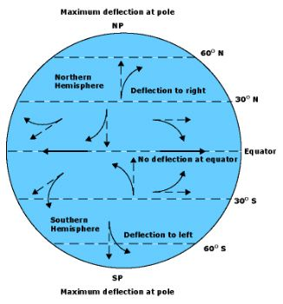
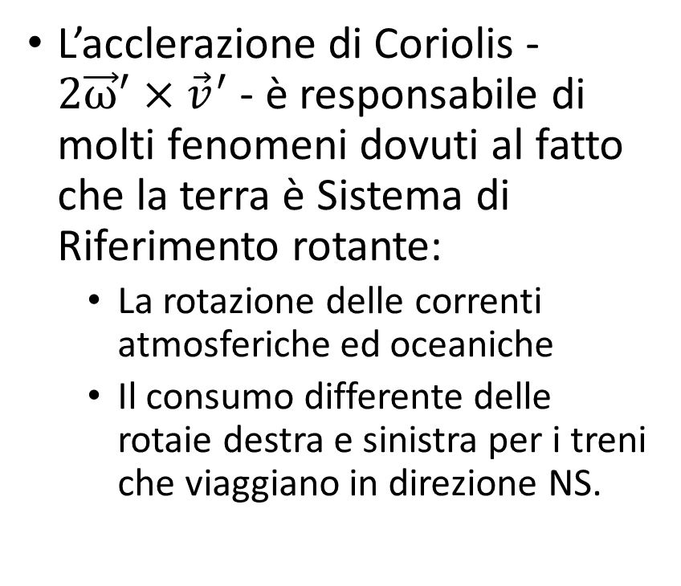
L’accelerazione di Coriolis
L’acclerazione di Coriolis - $2{\vec{ω}}^{′}×{\vec{v}}^{′}$ - è responsabile di molti fenomeni dovuti al fatto che la terra è Sistema di Riferimento rotante:
  La rotazione delle correnti atmosferiche ed oceaniche
  Il consumo differente delle rotaie destra e sinistra per i treni che viaggiano in direzione NS.

